Slide 1
Reaktioner i forandringer

Slide 2
Oplevelsen af forandringer
Udgangspunkt:
Forandringer er forskellige
Mennesker er forskellige
Mennesker oplever forandringer forskelligt
Kolleger oplever ”den samme” forandring forskelligt

Slide 3
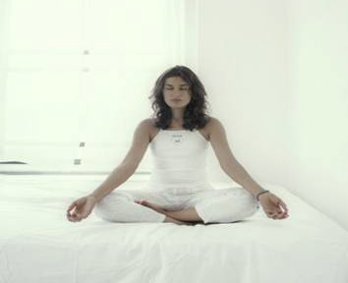

Mennesker og forandringer
Som mennesker har vi modsatrettede kræfter i forhold til forandringer.
Vi har brug for:
Stabilitet/ro OG Udvikling/dynamik

Slide 4
Anerkendelse af forskelligheden
Antal personer
15%
15%
Attitude
Skepsis
”Det kommer aldrig til at fungere!”
Parat til forandring
”Lad os nu komme i gang!”
Afventende
”Jeg venter og ser”
”Overbevis mig!”
Kilde: Maryland Technology Extension Service, 2002
Notes:
SØ
Typisk reagerer vi således ved første melding om forandring.
Vi kan sættes op på en normalfordelingskurve.
Sarah Frazer, professor fra Middlesex – temadag for et par år siden i regionen om videndeling
Det er ikke nødvendigvis de samme mennesker der befinder sig i de forskellige kategorier og vi kan hver især skifte attitude
Respekt og anerkendelse for forskelligheden –
Som leder - overvejelser omkring det at spørge ind til de meget kritiske toner – hvad ligger der af drømme
Obs at man ikke fokusere egen energi på de kritiske ryster, men lægger tilsvarende obs på de øvrige
Modstand kan være en følelsesmæssig modstand, forståelsesmæssig modstand, personorienteret modstand
Karen Blixen om ledertyper - Egetræer og traktorer
4

Slide 5
Grunde til forskellige reaktioner
Personlighed
Historie og erfaringer – i livet og i arbejdslivet
Erfaringer på denne arbejdsplads
Den aktuelle forandring
  Tanker, følelser og historier (hvilken historie fortæller man sig selv og andre)
Den enkeltes aktuelle livssituation

Slide 6
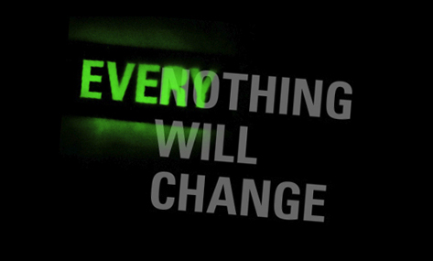
Hvad sker der hos mennesker i forandringer?
Vi kan miste tillid.
Vi kan miste mening.
Vi udfordres i de kendte rutiner.
Vi skal til at gøre noget, vi endnu ikke kan.
Vi skal lære nyt.
Eventuelt nye omgivelser, kolleger, ledelse.

Slide 7
Typiske udtryk
Vi har ikke tid.
Det kan ikke lade sig gøre.
Det har vi prøvet før.
Vi har allerede (for) mange bolde i luften.
Det er håbløst.
Sådan har vi altid gjort her, så hvorfor lave om på en god og gennemprøvet praksis?

Slide 8
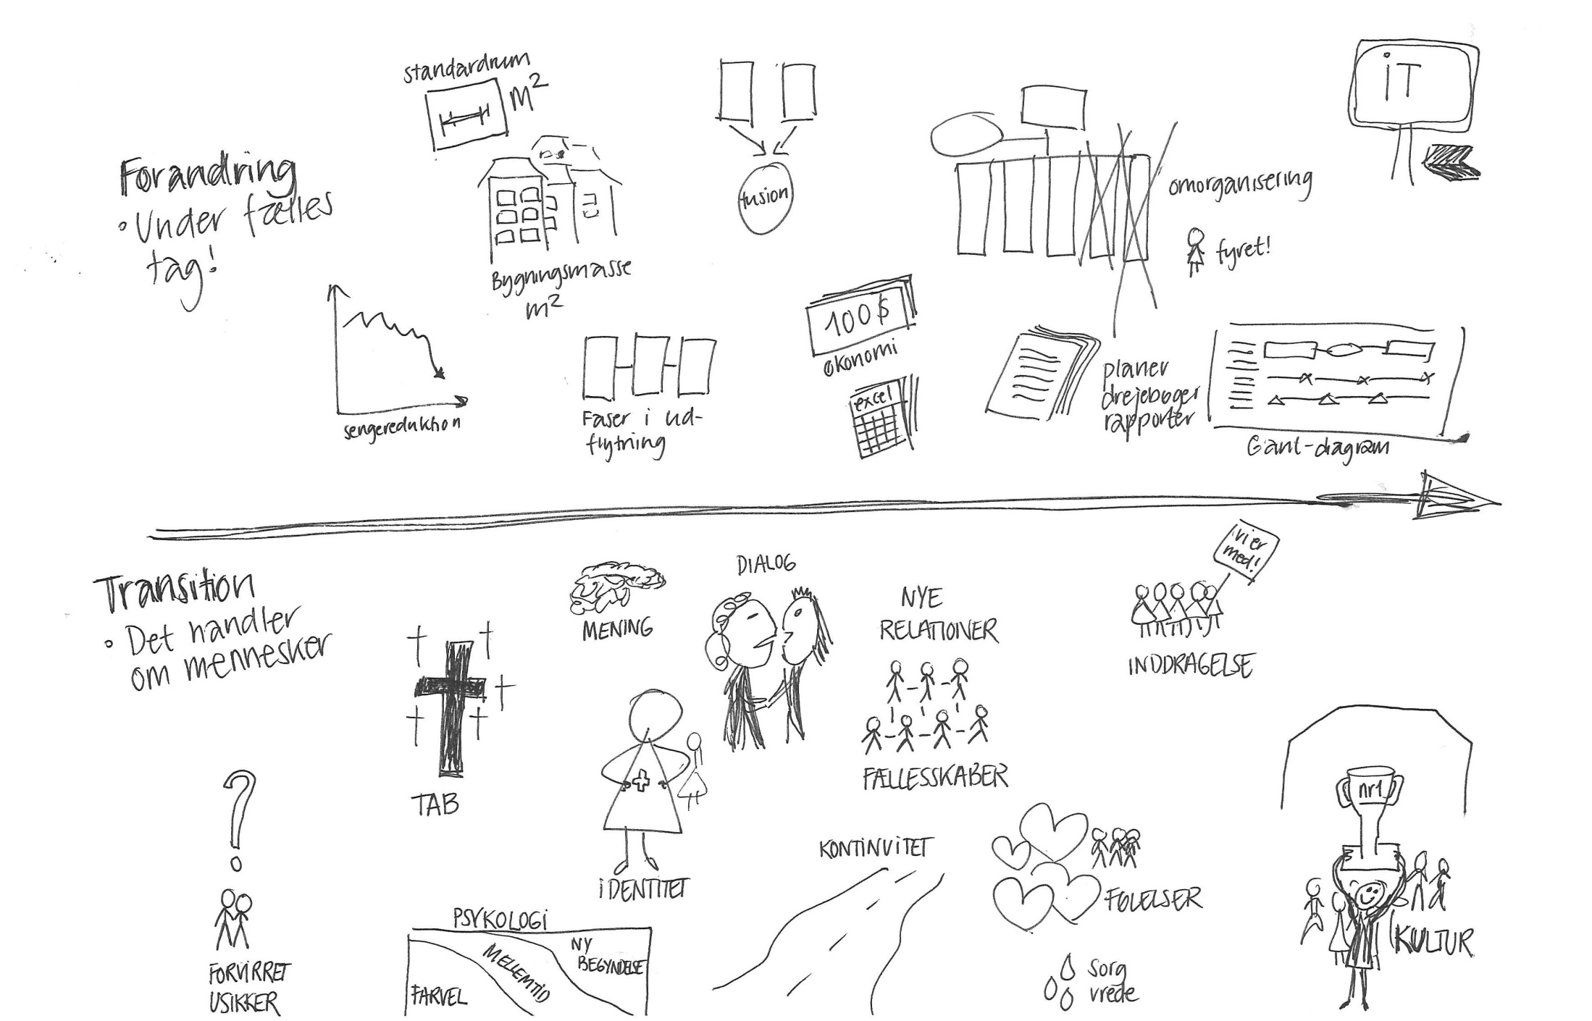
Forandring og omstilling - ”over og under stregen”
Det konkrete
Det mentale

Slide 9
Almindelige reaktionsforløb
Umiddelbar reaktion
Læring og nyorientering
Trivsel
Benægtelse
Følelsesmæssigereaktioner
Accept
Kritisk punkt
Vendepunkt
Tid

Slide 10
Forandringer - vi reagerer forskelligt
UDADVENDT FOKUS
Benægtelse
Nyorientering
Lader som ingenting
Skyder skylden på andre
Fortiden er fortid – vi må videre
Overskud til at hjælpe andre
Optimisme
Kan reflektere over situationen
Behov for stabilitet
Ønske om forandring
FORTID
FREMTID
Reaktion
Udforskning
Ked af det
Vred
Bliver passiv
Modstand
Optaget af nuet
Hvordan kan jeg bedst optimere mine muligheder – min fremtid?
Kontrolleret begejstring
INDADVENDT FOKUS
Inspireret af Cullberg
Notes:
Er der nogen af reaktionerne du kan kende hos dig selv – enten fra tidligere eller i forhold til det fremadrettede

Slide 11
Forandringer kræver ekstra kræfter
- Reaktionerne kan gennemleves flere gange
Trivsel
Tid

Slide 12
Reaktioner i kollegagruppen
Kollega C
Kollega D
Kollega A
Kollega B
Trivsel
Tid

Slide 13
Leder/TR/AMiR/LMU/medarbejder
TR
LMU
AMiR
LEDER
MEDARBEJDERE
Trivsel
Tid

Slide 14
Hvad kan man gøre?
Skabe mulighed for at tale om forandringerne.
Anerkende at reaktioner er individuelle – men udtrykker noget, der er værdifuldt.
Være opmærksom på, hvad der ligger bag ”brok”.
Acceptere at forandringer tager tid.
Sikre den fornødne information – igen og igen.
Ikke stoppe udviklingen, men forsøge at tilpasse hastigheden.

Slide 15
Hvad er I optagede af i forhold til trivsel og forandringer?
Hvad handler trivsel under forandringer om hos os? – hvor er vi lige nu?
Hvad tror vi, vi skal vi være særlig opmærksomme på i forhold til at bevare trivslen under forandringerne? På den korte bane? På den lange bane?
Notes:
15. min dialog
15 min. opsamling: Hver gruppe vigtigste pointe om, hvad trivsel under forandring handler om hos dem, samt vigtigste pointe om, hvad de skal være særligt opmærksomme på?

Slide 16

"Giv mig sindsro til at acceptere de ting, jeg ikke kan ændre, mod til at ændre de ting jeg kan og visdom til at se forskellen.”
(Reinhold Niebuhr)
Notes:
Therese

Slide 17
Vilkår-indflydelse-kontrol
Finde accept
Beslutninger, lovgivning, borgere/patienter?
Vilkår
Indflydelse
Gøre indflydelse gældende
Dialog, dele viden, bidrage aktivt
Kontrol
Gøre en forskel
Tænkning om situationen, adfærd, kollegatype
Notes:
17

Slide 18
Hvad så nu?
Hvordan har jeg det lige nu? Hvad fylder? Hvad har jeg behov i forhold til den forandring, vi gennemgår?
Hvordan kan vi støtte hinanden bedst muligt som gruppe? Hvilke spilleregler skal vi have?
Hvad har vi brug for fra vores arbejdsmiljøgruppe?
Hvad har vi brug for fra vores ledelse?
Notes:
SØ

